Slide 1
P0 Projekt - RoboCup
ITC Gruppe B306

Slide 2
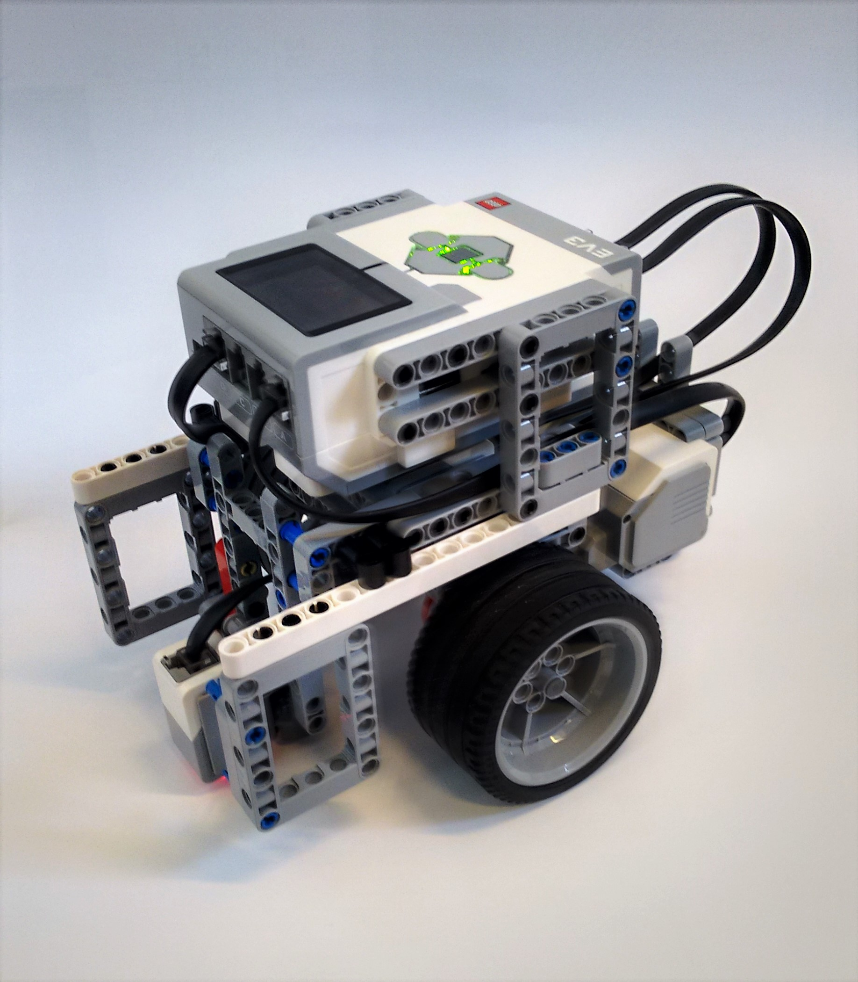
Design filosofi
Overordnet mål - Centreret omdrejningspunkt
Hjul placeret med lille afstand imellem sig – kompakt robot
Hjul placeret i y0 – kuglelejer
Høj robot – Gyro i centrum
Farvecensor i x0 – nemme parametre

Slide 3
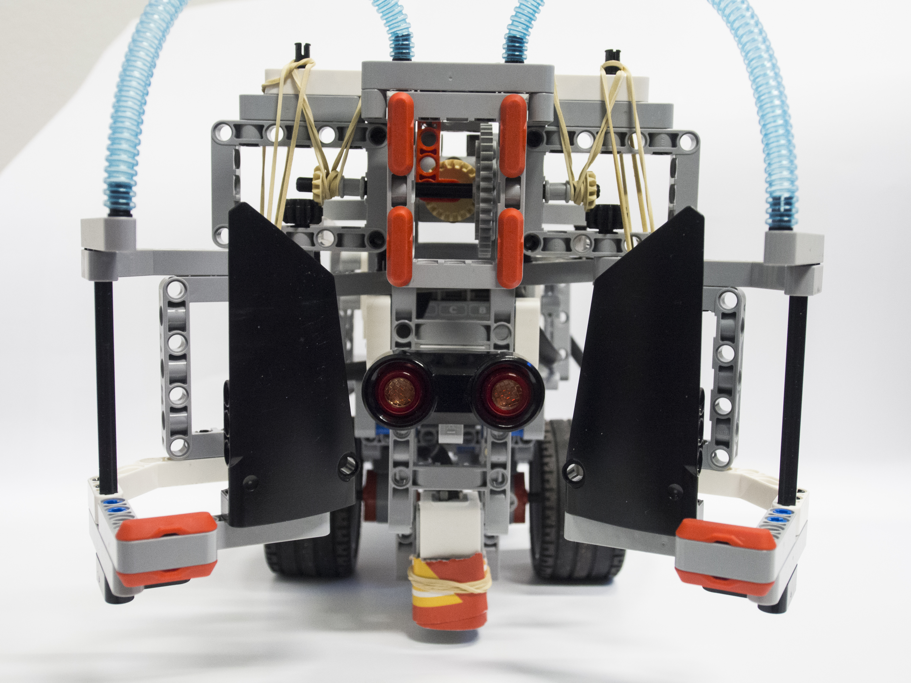
Design filosofi
Gribeanordning og ultralydssensor i front
Set i bakspejlet
Hjulplacering → manøvredygtig robot
Gribeanordning – for tung
Forreste kugleleje – ikke idéelt!

Slide 4
Målsætning
Stort ego
Nedprioritering af svære opgaver
Hurtigt i mål
Springe over opgave < fuldføre bane

Slide 5
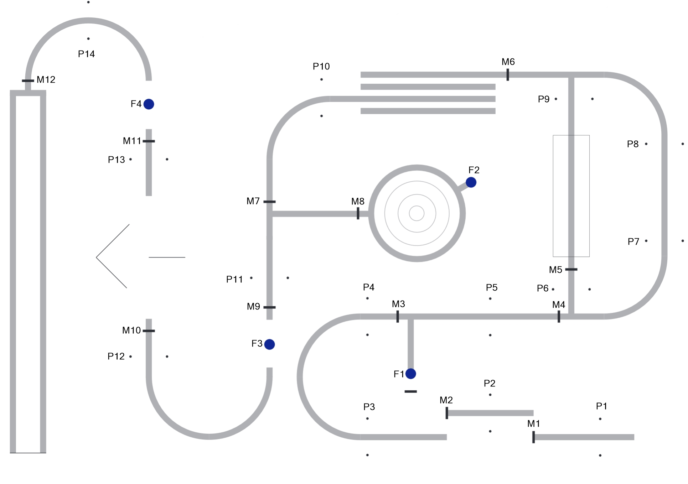
Målsætnings versioner

Slide 6
Resultater fra RoboCup
Hvad gik godt (Videoklip)
Hvad gik skidt (Videoklip)
Pitstop ændringer?

Slide 7
Resultater fra RoboCup
Heat 1: Omkring halvvejs
Heat 2: Lidt over halvvejs

Slide 8
Problemer under kørsel
Anderledes lysforhold.
Fejltælling
Rotations bug
Lav musik

Slide 9
Fejltælling
Optælling af Missionsmarkør

Slide 10
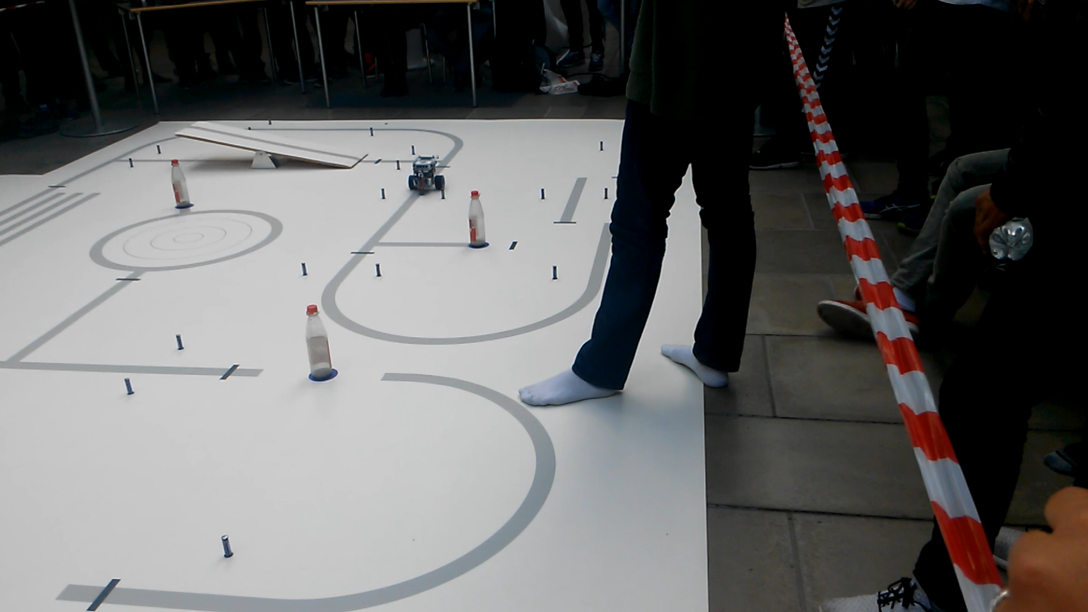
Fejltælling

Slide 11
Fejltælling
Forhindring af dobbelt optælling
Talte 1 for meget
Hoppende sensor

Slide 12
Rotations bug
Rotate er gennemtestet.
Ikke ændret siden d. 14
Tilfældigt udfald

Slide 13
Rotations bug
Bud på root cause:
RobotC
Gyro udfald
LEGO VM
-90°
270°

Slide 14
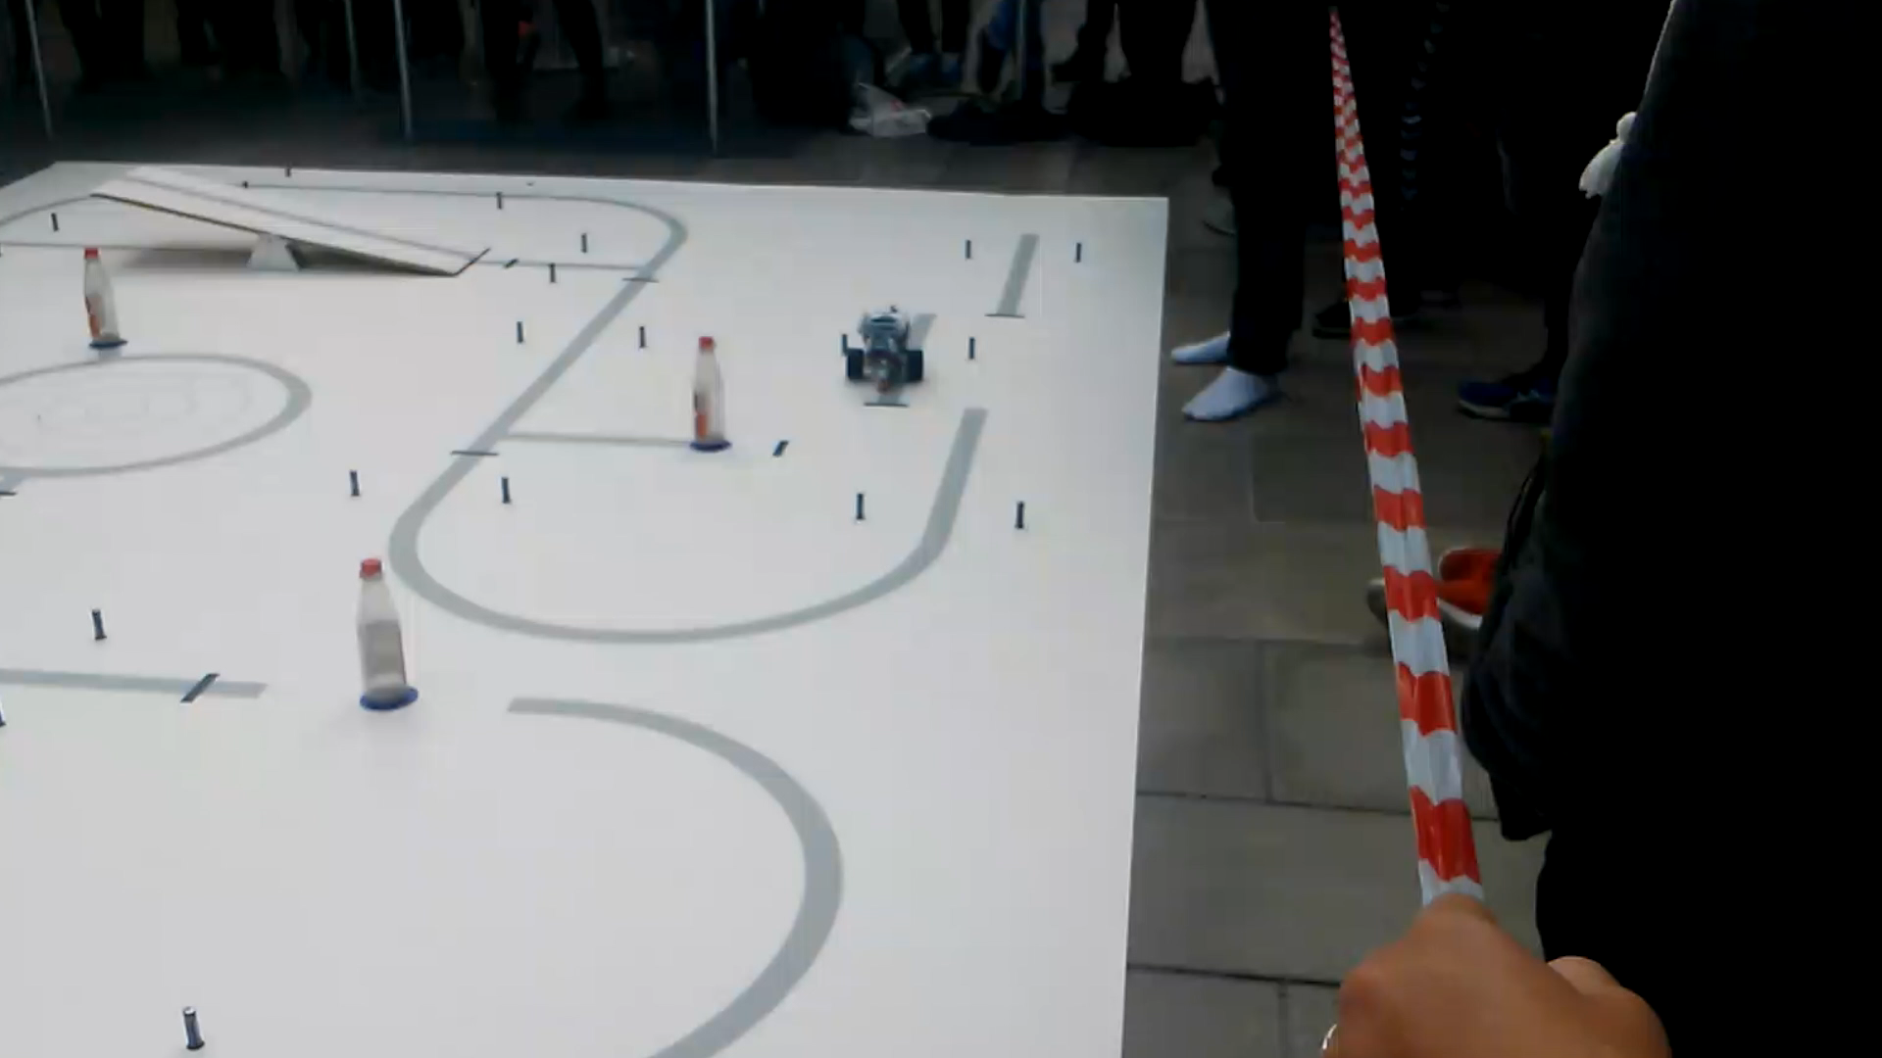
Rotations bug

Slide 15
Lav musik
WAV til RSF format
Lyder bedre
Manglende volume pga højtaler

Slide 16
Procesanalyse

Slide 17
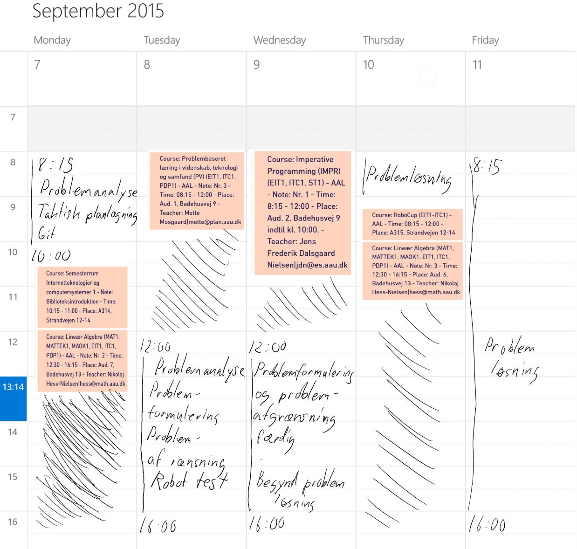
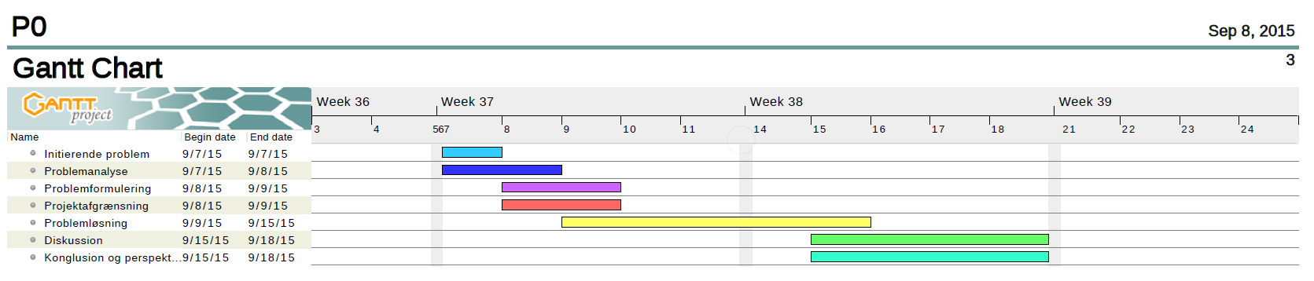
Projektplanlægning

Slide 18
Projektplanlæging – P1

Slide 19
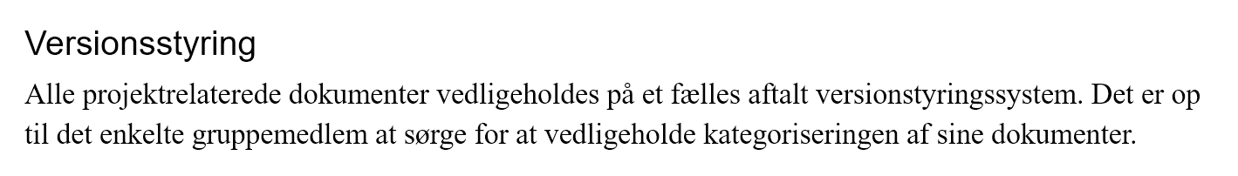
Gruppesamarbejde

Slide 20
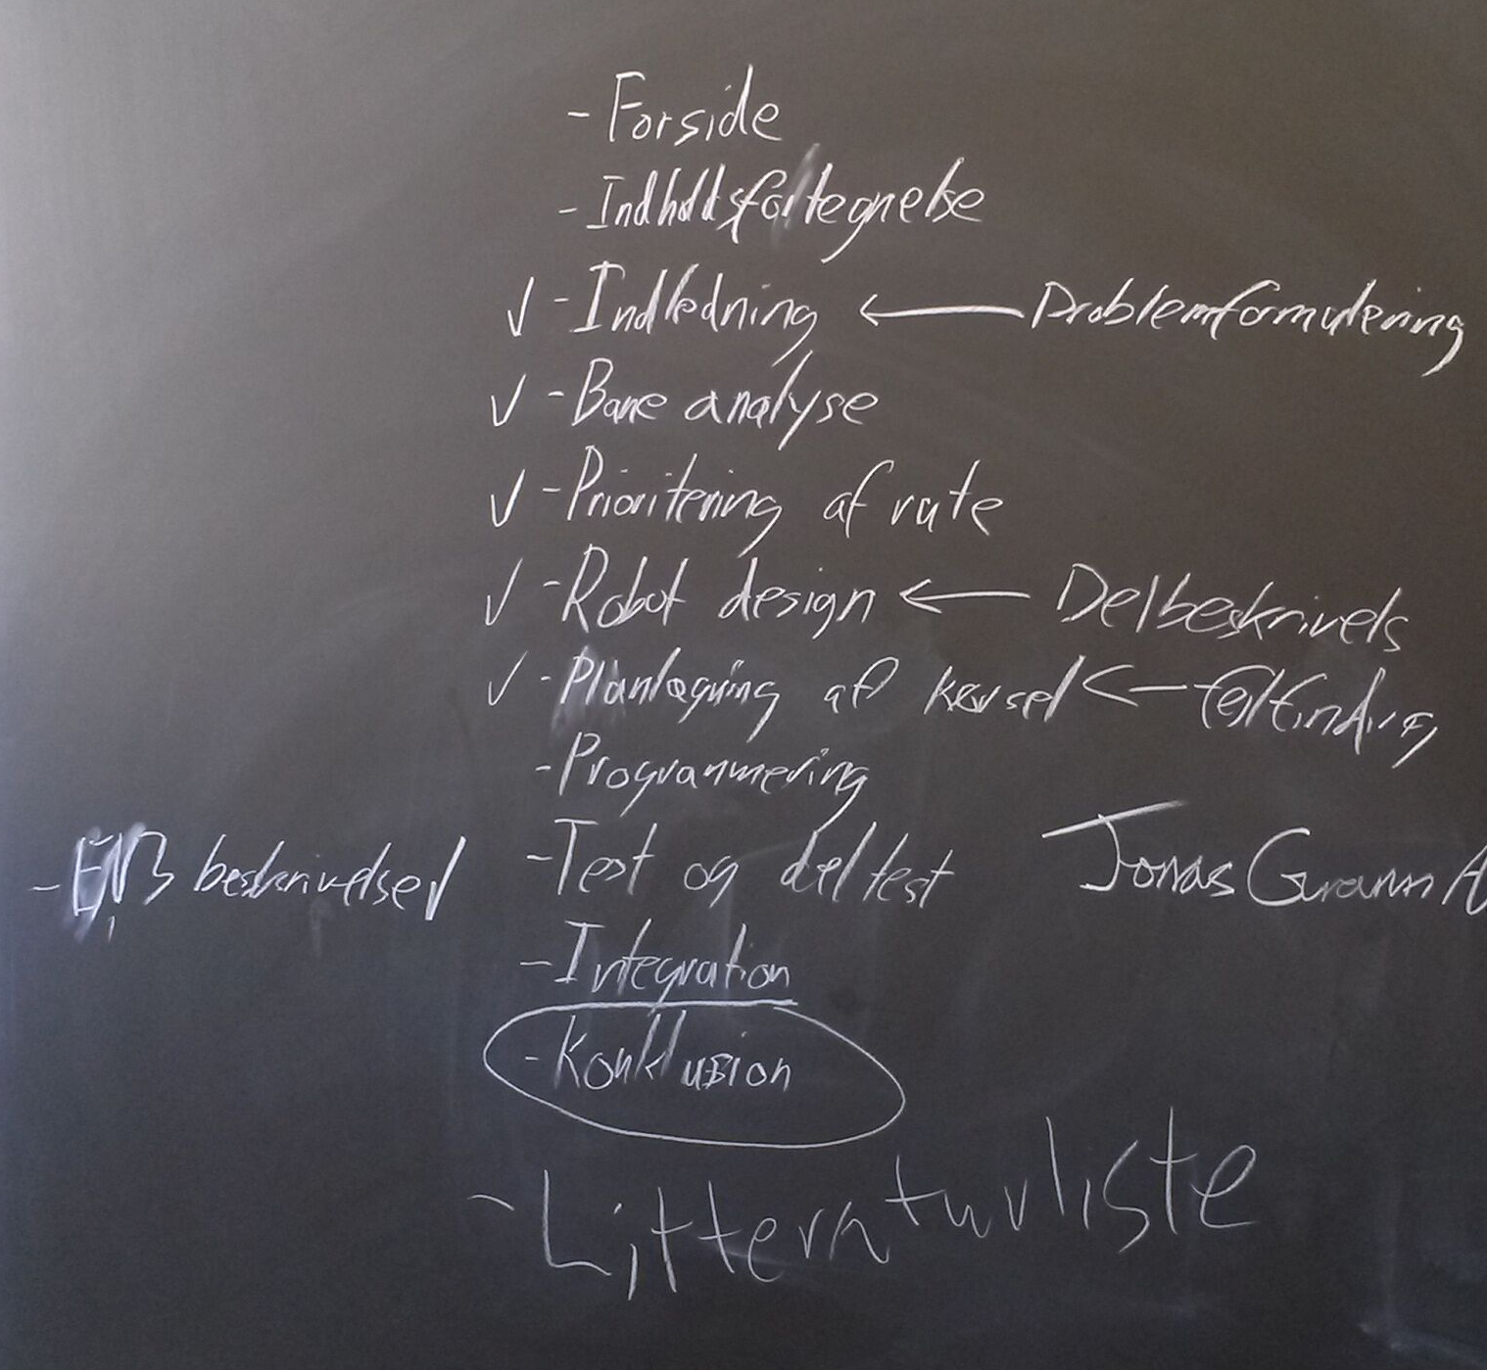
Rapport Strukturering

Slide 21
Arbejdsfordeling

Slide 22
Uklarede emner

